Slide 1

第2章 變數、資料型態與運算子
2-1 變數與資料型態的基礎
2-2 變數的命名與宣告
2-3 Java的資料型態
2-4 Java的運算式
2-5 資料型態的轉換

Slide 2
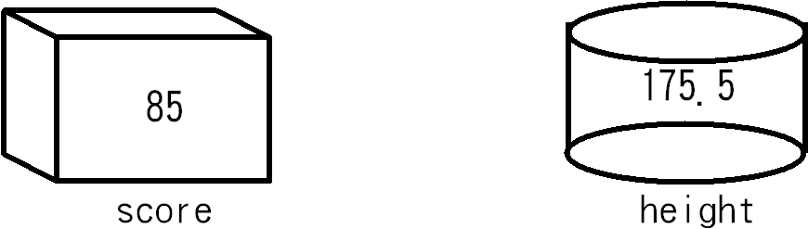
2-1 變數與資料型態的基礎-圖例
在程式語言的「變數」（Variables）可以視為是一個擁有名稱的盒子，能夠在程式執行時暫時儲存所需的資料，如下圖所示：

Slide 3
2-1 變數與資料型態的基礎-圖例說明
方形和圓柱形的兩個盒子名稱分別是變數名稱score和height，在盒子中儲存的資料85和175.5稱為「字面值」（Literals）或稱為「常數值」（Constants），也就是數值、字元或字串等常數值，如下所示：
100
15.3
"Java程式"
上述字面值的前2個是數值，最後一個是使用「"」括起的字串字面值。現在回到盒子本身，盒子形狀和尺寸決定儲存資料，對比程式語言來說，形狀和尺寸就是變數的「資料型態」（Data Types）。

Slide 4

2-2 變數的命名與宣告
2-2-1 Java語言的命名規則
2-2-2 變數的宣告
2-2-3 指定敘述
2-2-4 常數的宣告與使用

Slide 5
2-2 變數的命名與宣告
對於高階程式語言來說，程式是由「資料」（Data）和「指令」（Instructions）組成，如下所示：
  資料部分：本章的變數和資料型態就是程式語言的資料。
  指令部分：本章的運算子、第3章的「流程控制」（Control Structures）和第4章的「副程序」（Subroutines）。

Slide 6
2-2-1 Java語言的命名規則-識別字
在Java程式碼中的「關鍵字」（Keywords），或稱「保留字」（Reserved Word）是一些對於編譯程式而言，擁有特殊意義的名稱。
其他非關鍵子的名稱都是程式設計者自訂的元素名稱，稱為「識別字」（Identifier），例如：變數、程序、函數和物件名稱等。

Slide 7
2-2-1 Java語言的命名規則-命名規則
名稱是一個合法的「識別字」（Identifier），識別字是使用英文字母、底線「_」或錢號「$」開頭，不限長度的Unicode統一字碼字元的字串，包含字母、數字、錢號「$」和底線「_」。
名稱最長為255個字元，而且名稱區分英文字母的大小寫，例如：apple、Apple和APPLE是不同的名稱。
名稱不能使用Java語法的「關鍵字」（Keyword）。
名稱在「範圍」（Scope）中必需是唯一的，例如：在程式中可以使用相同的變數名稱，不過各變數名稱需要在不同的範圍，詳細的範圍說明，請參閱＜第4章：Java的類別方法＞。

Slide 8
2-2-1 Java語言的命名規則-命名範例
例如：一些合法的名稱範例，如下所示：
T, n, size, z100, long_name, helloWord, Test, apple, $total, _order
Input_string, x, TITLE, APPLE, subtotal, _getTotal, $_32_cpu

Slide 9
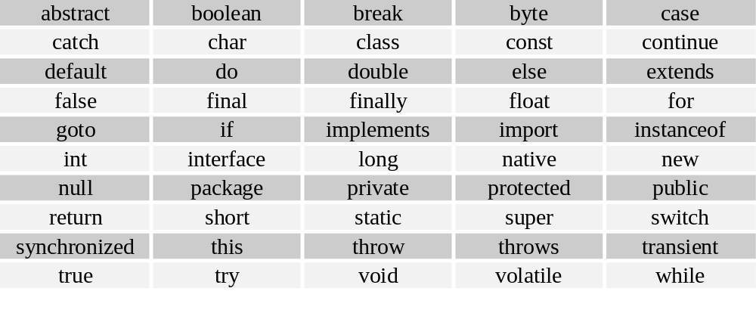
2-2-1 Java語言的命名規則-Java關鍵字

Slide 10
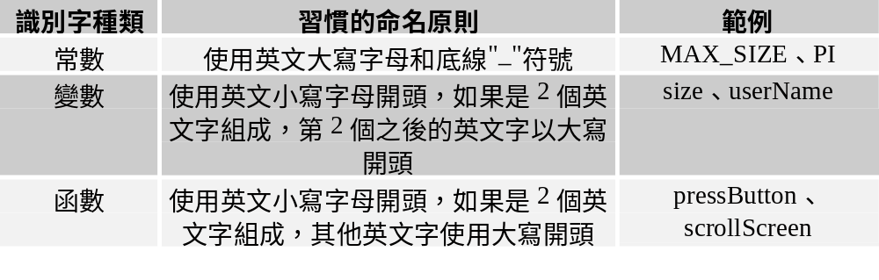
2-2-1 Java語言的命名規則-慣用的命名法
讀者如果想維持程式碼的可讀和一致性，Java識別字的命名可以使用一些慣用的命名原則。例如：CamelCasing命名法是第1個英文字小寫之後為大寫，變數、函數的命名可以使用不同英文字母大小寫的組合，如下表所示：

Slide 11
2-2-2 變數的宣告-說明
程式語言的變數是儲存程式執行中的一些暫存資料，程式設計者只需使用變數名稱就可以存取記憶體位址的資料。
簡單的說，它就是使用有意義的名稱來代表一串數字且難記憶的位址。

Slide 12
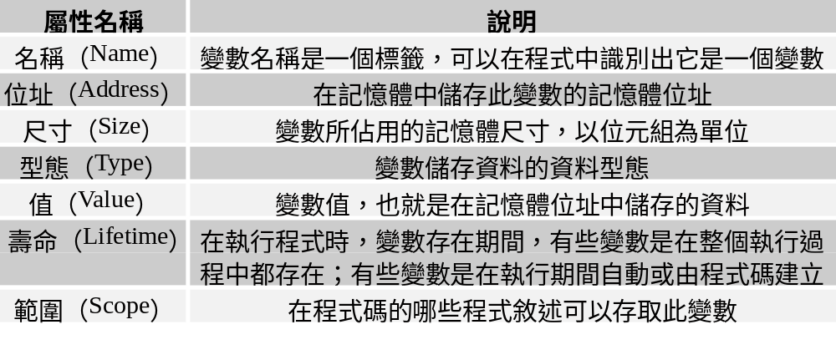
2-2-2 變數的宣告-變數的屬性
程式的變數擁有一些屬性，可以用來描述變數的組成元素，如下表所示：

Slide 13
2-2-2 變數的宣告-語法
變數在程式碼扮演的角色是儲存程式執行中的一些暫存資料，在Java語言是使用資料型態名稱開頭來宣告所需的變數，其語法如下所示：
資料型態 變數名稱 [= 初值];
上述宣告格式使用資料型態開頭，後面跟著變數名稱，如果需要，我們也可以在宣告時指定初值，或使用第2-2-3節的指定敘述在程式碼設定變數值。簡單的說，上述語法就是「配置一個宣告資料型態的變數，並且指定其初值」。

Slide 14
2-2-2 變數的宣告-範例
Java語言擁有8種基本資料型態byte、int、short、long、float、double、char和boolean，詳細的資料型態說明請參閱第2-3節。例如：整數變數宣告的範例，如下所示：
int score;
如果需要同時宣告多個變數，請使用「,」號分隔，如下所示：
double height, weight;
我們也可以在宣告變數的同時指定變數的初值，如下所示：
int score = 76;
int i = 10;

Slide 15
2-2-3 指定敘述-語法
「指定敘述」（Assignment Statement）是在程式中存取指定變數的值，如果在宣告變數時沒有指定變數的初值，就可以使用指定敘述即「=」等號指定變數值或更改變數值，其語法如下所示：
變數 = 運算式;
在上述指定敘述的左邊是變數名稱，右邊是「運算式」（Expression），簡單的說，指定敘述是「將右邊運算式的運算結果指定給左邊的變數」。

Slide 16
2-2-3 指定敘述-範例
一些指定敘述的範例，如下所示：
int depth, height, width;
height = 35;
width = 57;
上述程式碼使用指定敘述來指定變數值。在指定敘述「=」等號左邊的變數稱為「左值」（Lvalue），它是指變數的位址（Address）屬性，如果變數在等號的右邊稱為「右值」（Rvalue），這是變數的值（Value）屬性。

Slide 17
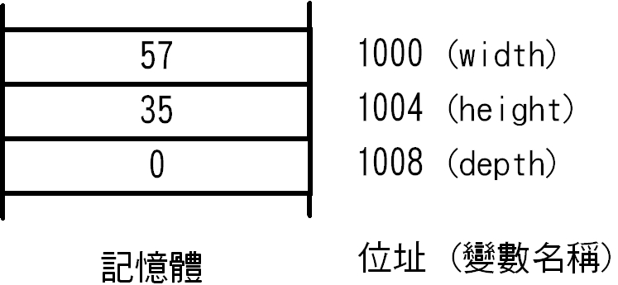
2-2-3 指定敘述-範例圖例
目前變數width、height和depth的記憶體圖例中，變數depth並沒有指定值，所以假設是0。變數height和width已經分別使用指定敘述指定為35和57，如下圖所示：

Slide 18
2-2-3 指定敘述-指定成其他變數
如果指定敘述的右邊是變數，如下所示：
depth = height;
上述程式碼在等號左邊的變數depth是左值，取得的是位址，右邊變數height是右值，即取出變數值，所以指定敘述是將變數height的「值」存入變數depth的記憶體「位址」，即1008。
換句話說，就是更改變數depth的值成為變數height的值，即35。

Slide 19
2-2-4 常數的宣告與使用
「常數」（Named Constants）是指一個變數在設定初始值後，就不會變更其值，簡單的說，就是在程式中使用一個名稱代表一個固定值。一般來說，常數在程式中扮演的角色是希望在程式執行中，無法使用程式碼來更改變數值，而只能在編譯前，編輯程式碼的常數值來更改。
在Java語言的常數宣告和指定初值的變數宣告相同，只需在前面使用final關鍵字，如下所示：
final double PI = 3.1415926;
上述程式碼宣告圓周率的常數PI。請注意！在宣告常數時一定要指定常數值。

Slide 20
2-3 Java的資料型態
2-3-1 整數資料型態
2-3-2 浮點數資料型態
2-3-3 布林資料型態
2-3-4 字元資料型態

Slide 21
2-3 Java的資料型態
Java語言是「強調型態」（Strongly Typed）程式語言，在變數儲存的值需要指定資料型態。
  資料型態的目的是告訴編譯程式宣告的變數準備儲存什麼樣的資料，而且不論如何存取變數值，都不能更改變數的資料型態。
Java的資料型態分為「基本」（Primitive）和「參考」（Reference）兩種資料型態，如下：
  基本資料型態：變數有byte、short、int、long、float、double、char和boolean共8種資料型態。
  參考資料型態：變數值是一個記憶體位置，這個位置值是物件儲存的位置。

Slide 22
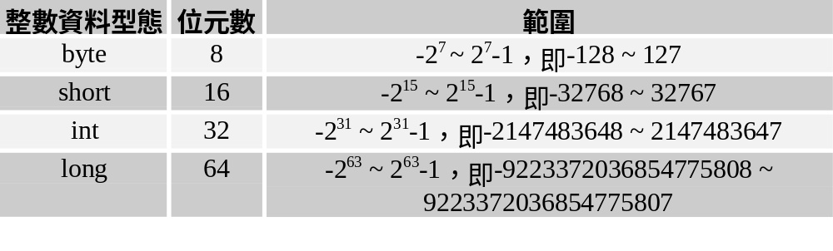
2-3-1 整數資料型態-說明
「整數資料型態」（Integral Types）是指變數的資料為整數沒有小數點，依照整數資料長度的不同（即變數佔用的記憶體位元數），可以分為4種整數資料型態，如下表所示：

Slide 23
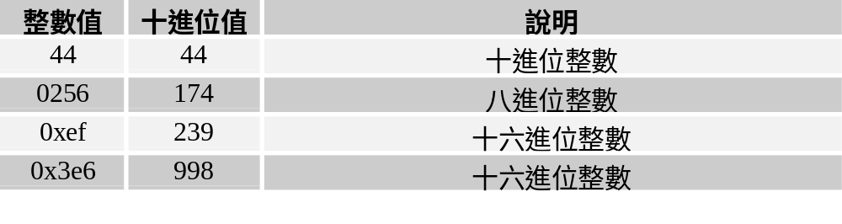
2-3-1 整數資料型態-整數字面值
Java程式碼可以直接使用包含0、正整數和負整數的整數字面值（Integral Literal），它可以使用十進位、八進位和十六進位表示，如下所示：
  八進位：「0」開頭的整數值，每個位數值為0~7的整數。
  十六進位：「0x」開頭的數值，位數值為0~9和A~F（或a~f）。

Slide 24
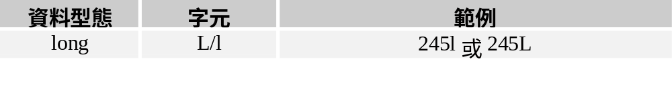
2-3-1 整數資料型態-字尾型態字元
Java語言可以使用數值字尾型態的字元將文字值指定成long長整數，如下表所示：

Slide 25
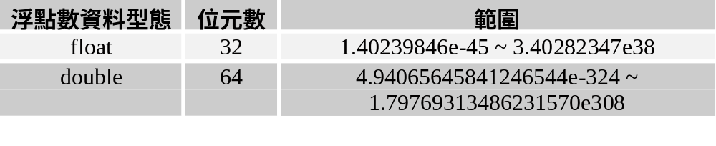
2-3-2 浮點數資料型態-說明
「浮點數資料型態」（Floating Point Types）是指整數加上小數，例如：3.1415926、123.567等，依照長度的不同（即變數佔用的記憶體位元數），可以分為2種浮點數的資料型態，如下表所示：

Slide 26
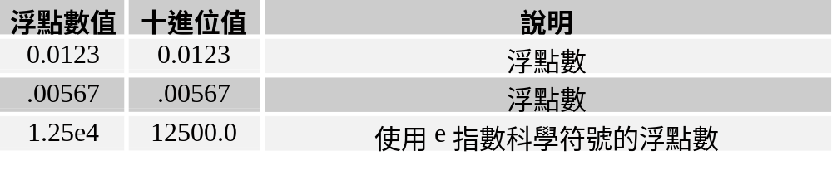
2-3-2 浮點數資料型態-浮點數字面值
在Java程式碼如果直接使用浮點數字面值（Floating Point Literal），其預設是double資料型態，而不是float。我們也可以使用科學符號的「e」或「E」符號來代表10為底的指數。
一些浮點數字面值的範例，如下表所示：

Slide 27
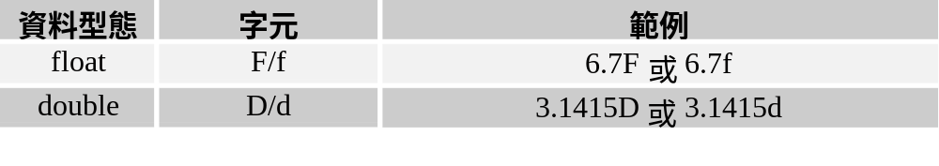
2-3-2 浮點數資料型態-字尾型態字元
如果浮點變數宣告的是float，在指定浮點數字面值時，因為預設是double，所以需要在浮點數字面值的字尾加上字元「F」或「f」，將數值轉換成浮點數float，如下所示：
  float i = 25.0F;
浮點數值字尾型態字元，如下表所示：

Slide 28
2-3-3 布林資料型態
「布林資料型態」（Boolean Type）只能有2個值true和false，這不是變數名稱，而是Java的保留字，布林變數主要是使用在邏輯運算式，如下所示：
  rate >= .02

Slide 29
2-3-4 字元資料型態-說明
「字元資料型態」（Char Type）是「無符號」（Unsigned）的16位元整數所表示的Unicode字元，Unicode字元是使用2個位元組表示字元，用來取代ASCII字元（見附錄D），使用一個位元組的表示方式。

Slide 30
2-3-4 字元資料型態-字元字面值
在Java程式使用字元字面值（Char Literal）時，需要使用「'」單引號括起，如下所示：
char a = 'A';
上述變數宣告設定初值為字元A，請注意！字元字面值是使用「‘」單引號，而不是「“」雙引號括起。
Unicode字元需要使用「\u」字串開頭的十六進位數值來表示，如下所示：
char c = '\u0020';
上述字元字面值是一個空白字元（Space）。

Slide 31
2-3-4 字元資料型態-字串字面值
字串字面值（String Literals）就是一個字串，字串是0或多個依序的字元字面值使用雙引號「"」括起的文字內容，如下所示：
“Java程式設計範例教本”
“Hello World!”
在Java語言的字串是一種字串物件，屬於參考資料型態，目前Java程式碼的字串主要是使用在System.out.println()或println()方法的參數，如下所示：
System.out.print("換行符號\n");

Slide 32
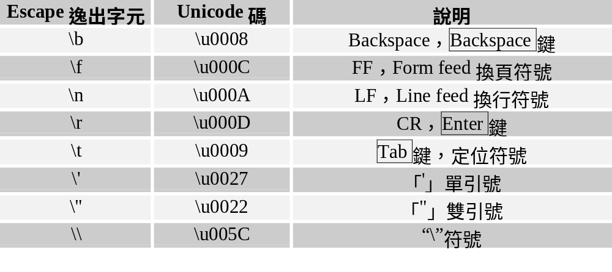
2-3-4 字元資料型態-Escape逸出字元
Java提供Escape逸出字元，這是使用「\」符號開頭的字串，可以顯示一些無法使用鍵盤輸入的特殊字元，如下表所示：

Slide 33
2-4 Java的運算式
2-4-1 運算子的優先順序
2-4-2 算術運算子
2-4-3 遞增和遞減運算
2-4-4 關係與條件運算子
2-4-5 位元運算子
2-4-6 指定運算子

Slide 34
2-4 Java的運算式
在Java指定敘述的左邊是一個「運算式」（Expressions），它是由「運算子」（Operator）和「運算元」（Operand）所組成，Java提供完整的算術、指定、位元和邏輯運算子。一些運算式的範例，如下所示：
a + b – 1
a >= b
a > b && a > 1
上述運算式變數a、b和數值1都屬於運算元，「+」、「-」、「>=」、「>」和「&&」為運算子，Java運算子是使用1到3個字元所組成的符號。

Slide 35
2-4-1 運算子的優先順序-說明
因為Java支援多種運算子，當同一個運算式使用多種運算子時，為了讓運算式能夠得到相同的運算結果，運算式是以運算子預設的優先順序來進行運算，也就是我們熟知的「先乘除後加減」，如下所示：
c + d * 2
上述運算式在先計算d*2後才和c相加，這就是因為運算子優先順序「*」大於「+」。

Slide 36
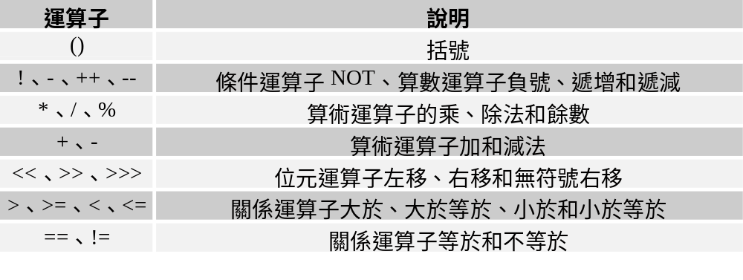

2-4-1 運算子的優先順序-1

Slide 37
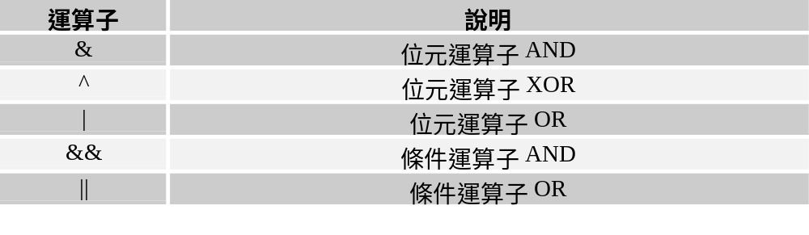
2-4-1 運算子的優先順序-2

Slide 38
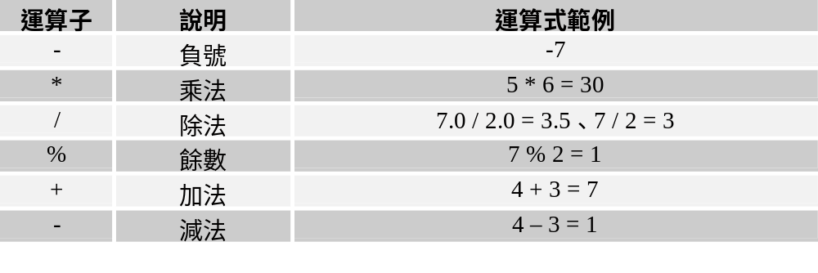
2-4-2 算術運算子-說明與範例
Java的「算術運算子」（Arithmetic Operators）就是常用的數學運算子，其運算元是數值的變數或字面值，其中加法運算子可以用來連接2個字串。算術運算子的說明與範例，如下表所示：

Slide 39
2-4-2 算術運算子-建立數學公式
在Java程式只需使用算術運算子、變數和字面值，就可以建立複雜的數學運算式，如下所示：
f = x*x-2*x+3
f = (x+y)*(x+y)+5
不只如此，如果擁有現成數學公式，例如：華氏（Fahrenheit）和攝氏（Celsius）溫度轉換的公式。攝氏轉華氏的公式，如下所示：
f = (9.0 * c) / 5.0 + 32.0;
華氏轉攝氏的公式，如下所示：
c = (5.0 / 9.0 ) * (f - 32);

Slide 40
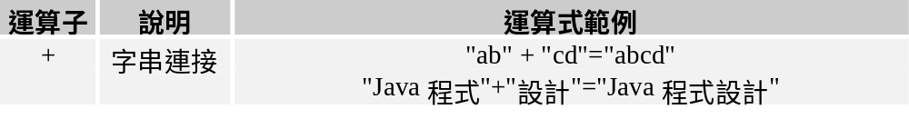
2-4-2 算術運算子-字串連接運算子
Java的「+」運算子對於數值資料型態來說，是加法，可以計算兩個運算元的總和。如果運算元的其中之一或兩者都是字串時，「+」運算子就是字串連接運算子，可以連接多個字串變數，如下表所示：

Slide 41
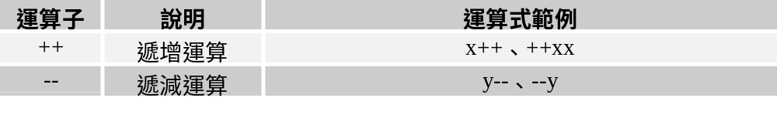
2-4-3 遞增和遞減運算-說明
Java語言的「遞增和遞減運算字」（Shortcut Increment and Decrement Operators）是一種置於變數之前或之後的運算式簡化寫法，如下表所示：

Slide 42
2-4-3 遞增和遞減運算-範例
例如：x = x + 1和y = y - 1運算式相當於是：
x++; 或 ++x;
y--; 或 --y;
遞增和遞減運算子使用在算術或指定運算式中，如果在前面，變數值立刻改變，如果在後面，表示在執行運算式後才會改變，如下所示：
x = 10;
y = 10;
System.out.println("x++ = " + x++ +":x = " + x );
System.out.println("--y = " + --y +":y = " + y);
第1個x++值仍然為10，第2個x為11。最後1列--y的運算子是在前，所以第1個為9，第2個也是9。

Slide 43
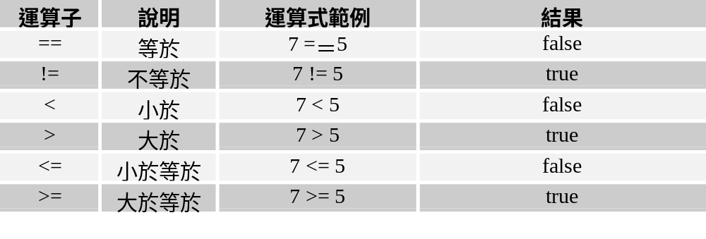
2-4-4 關係與條件運算子-關係運算子
「關係運算子」（Relational Operators）主要是使用在迴圈和條件敘述的判斷條件，可以比較2個運算元間的關係，例如：「==」為true表示運算元相等。Java關係運算子的說明與範例，如下表所示：

Slide 44
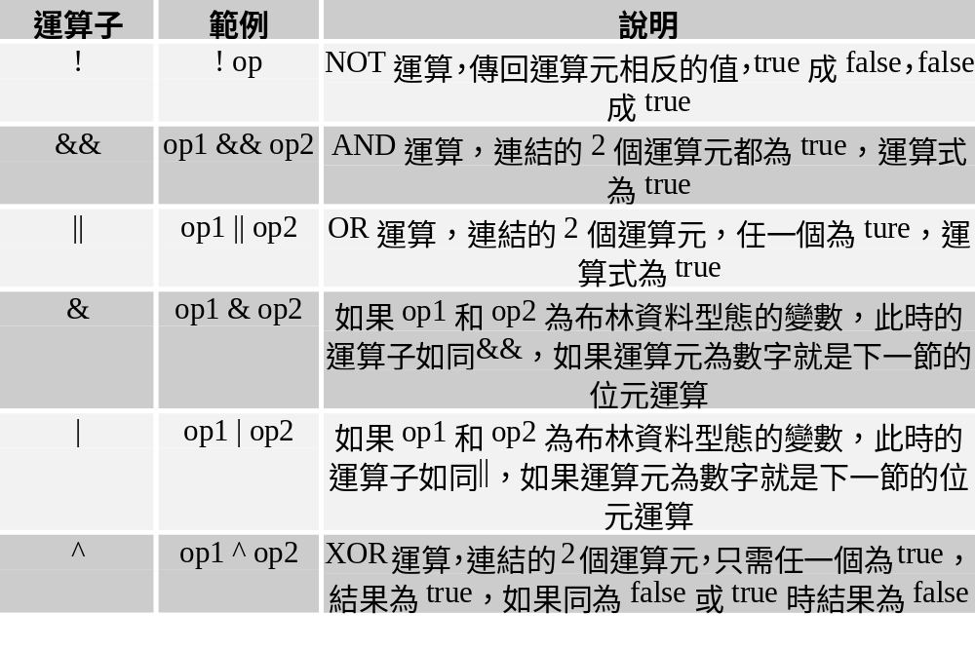
2-4-4 關係與條件運算子-條件運算子

Slide 45
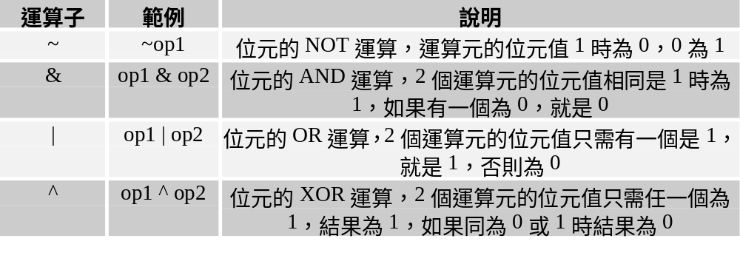
2-4-5 位元運算子-說明
Java的位元運算子（Shift and Bitwise Operators）能夠進行整數二進位值的位元運算，並且提供向左移或右移幾個位元的位移運算或NOT、AND、XOR和OR的位元運算，如下表所示：

Slide 46
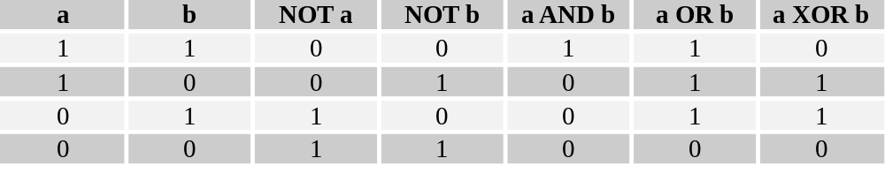
2-4-5 位元運算子-真假值表
位元運算子結果（a和b代表二進位中的一個位元）的真假值表，如下表所示：

Slide 47
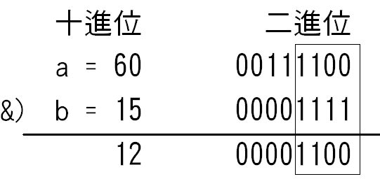
2-4-5 位元運算子-AND運算
AND運算「&」通常是用來將整數值的一些位元遮掉，也就是說，當使用「位元遮罩」（Mask）和數值進行AND運算後，就可以將不需要的位元清成0，取出所需的位元。例如：位元遮罩0x0f值可以取得char資料型態值中，低階4位元的值，如下所示：

Slide 48
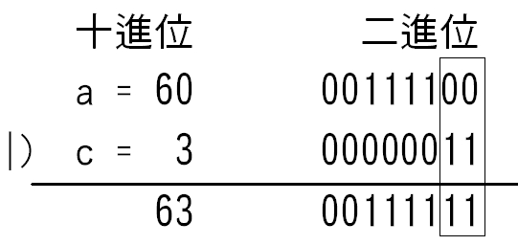
2-4-5 位元運算子-OR運算
OR運算「|」可以將某些字元設為1。例如：OR運算式60 | 3，如下所示：

Slide 49
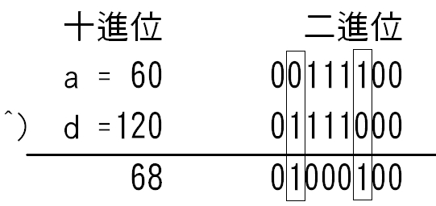
2-4-5 位元運算子-XOR運算
XOR運算「^」是當比較的位元不同時，將字元設為1。例如：XOR運算式60 ^ 120，如下所示：

Slide 50
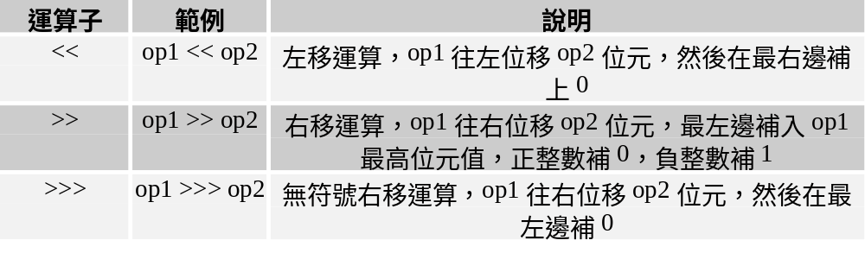
2-4-5 位元運算子-位移運算(說明)
Java語言提供向左移（Left-shift）、右移（Right-shift）和無浮號右移（Unsigned Right-shift）幾種位移運算，如下表所示：

Slide 51
2-4-5 位元運算子-位移運算(範例)
對於正整數來說，左移運算每移1個位元，相當於乘以2。右移運算每移1個位元，相當於是除以2。例如：原始十進位值3的左移運算，在最右邊補0，如下所示：
00000011 << 1 = 00000110 ( 6)
00000011 << 2 = 00001100 (12)
原始十進位值120的右移運算，因為是正整數，所以在最左邊補0，如下所示：
01111000 >> 1 = 00111100 (60)
01111000 >> 2 = 00011110 (30)

Slide 52
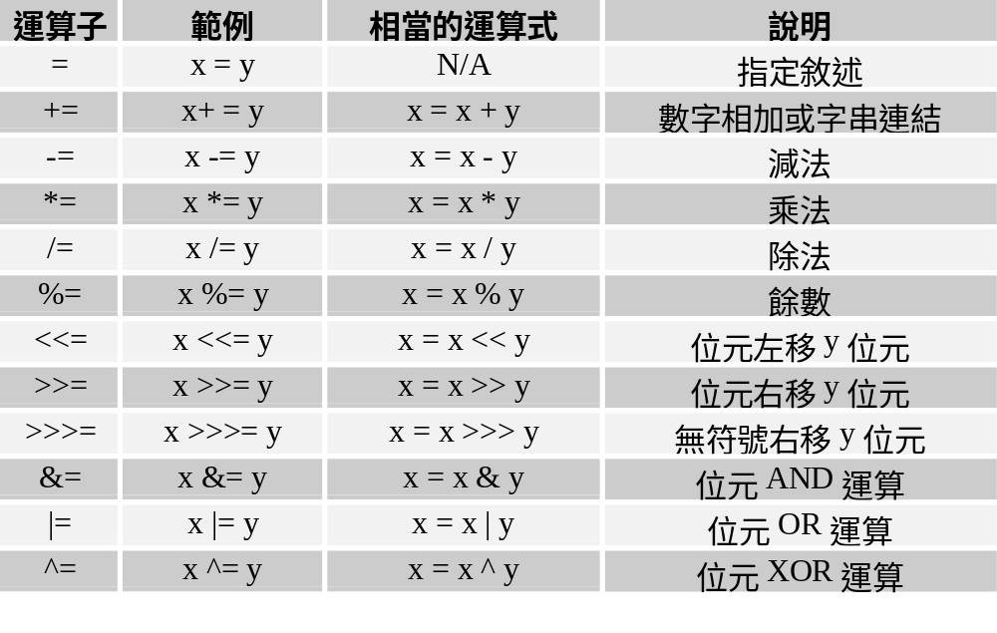
2-4-6 指定運算子

Slide 53
2-5 資料型態的轉換
2-5-1 寬基本型態轉換
2-5-2 窄基本型態轉換與型態轉換運算子

Slide 54
2-5 資料型態的轉換
「指定敘述型態轉換」（Assignment Conversion）在Java程式中會經常的出現，例如：將整數轉換成浮點數。資料型態轉換是指轉換變數儲存的資料，而不是變數本身的資料型態。
指定敘述型態轉換以基本資料型態來說，可以分為兩種：「寬基本型態轉換」（Widening Primitive Conversions）和「窄基本型態轉換」（Narrowing Primitive Conversions）。

Slide 55
2-5-1 寬基本型態轉換-說明
在指定敘述型態轉換的寬基本型態轉換並不需要特別語法，運算式如果擁有不同型態的運算元，就自動轉換成相同的資料型態，因為轉換成範圍比較大的型態，並不會損失精確度，如下所示：
double > float > long > int > char > short > byte
型態的優先順序是指如果2個運算元屬於不同型態，就會自動轉換成優先順序比較高的型態。

Slide 56
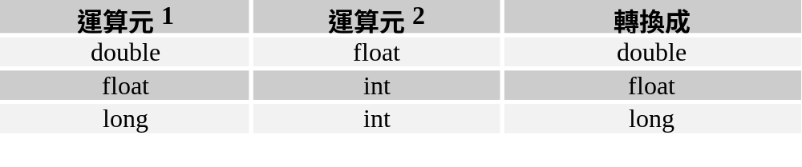
2-5-1 寬基本型態轉換-範例

Slide 57
2-5-2 窄基本型態轉換與型態轉換運算子-說明
窄基本型態轉換就是從精確度比較高的資料型態轉換成較低的資料型態，例如：double轉換成float，long轉換成int，如此變數儲存的資料將會損失精確度。

Slide 58
2-5-2 窄基本型態轉換與型態轉換運算子-強迫轉換資料型態
指定敘述型態轉換的窄基本型態轉換通常並不會自動處理，而是需要使用Java語言的「型態轉換運算子」（Cast Operator）在運算式中強迫轉換資料型態，其語法如下所示：
  (型態名稱) 運算式或變數
語法可以將運算式或變數強迫轉換成前面括號的型態，注意！一定需要括號。

Slide 59
2-5-2 窄基本型態轉換與型態轉換運算子-強迫轉換範例
例如：整數和整數的除法17/5，其結果是整數3。如果需要精確到小數點，就不能使用指定敘述型態轉換，而需要先將它強迫將它轉換成浮點數，例如：a=17、b=5，如下所示：
  r = (float)a / (float)b;
程式碼將整數變數a和b都強迫轉換成浮點數float，此時17/5的結果是3.4。

Slide 60
End

